Slide 1
第四章 MATLAB的符号运算
除了数值计算的功能外，MATLAB还具有符号运算的功能。
MATLAB的符号运算工具箱是在Maple软件的基础上开发的。

Slide 2
表4.1 符号计算工具箱的计算分类
分类 | 主要内容
微积分 | 微分、积分、泰勒级数、求极限、级数求和
线性代数 | 求逆、特征值、奇异值分解、行列式
化简 | 代数方程的解的化简
方程求解 | 代数方程和微分方程的数值解和符号解
指定精度求解 | 数学表达式的指定精度求值
积分变换 | 傅立叶变换、拉氏变换、z变换
特殊数学函数 | 数学领域的比较特殊的经典函数

Slide 3
4.1 获取帮助
由于符号计算工具箱采用的很多函数与数值计算的函数同名，符号计算函数是数值计算函数的超载，所以简单的help格式可能得不到准确的帮助
获取超载函数帮助的正确格式是
help sym/函数名
  help diff ％获取数值计算的差分函数帮助
  help sym/diff ％获取符号计算的微分函数帮助
利用命令mhelp可获取Maple命令帮助
  mhelp diff ％获取Maple的微分函数帮助

Slide 4
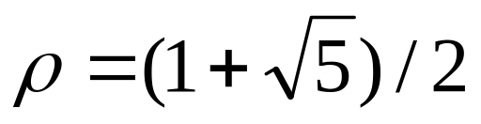
4.2 符号计算入门
sym() 生成符号变量和符号表达式
x=sym('x')
a=sym('alpha')
>>rho=sym('(1+sqrt(5))/2') %
>>f=rho^2-rho-1
  f =
  (1/2+1/2*5^(1/2))^2-3/2-1/2*5^(1/2)

Slide 5
f=sym('a*x^2+b*x+c') ％f=ax²+bx+c
  这里MATLAB并不自动创建变量a,b,c,x。如果要对变量f进行符号计算，必须定义这些变量。
  a=sym('a')
  b=sym('b')
  c=sym('c')
  x=sym('x')
或syms a b c x

Slide 6
格式转换
函数sym可自动将小数转换为分数
  A=hilb(3) %建立一个3x3的hilbert矩阵
    A =
    1.0000 0.5000 0.3333
    0.5000 0.3333 0.2500
    0.3333 0.2500 0.2000
  a=sym(A)
    a =
    [ 1, 1/2, 1/3]
    [ 1/2, 1/3, 1/4]
    [ 1/3, 1/4, 1/5]

Slide 7
复变量
在函数sym中，通过“real”选项可把变量设为实数。
>> x=sym('x','real'); %变量x设为实数变量
>> y=sym('y','real'); %变量y设为实数变量
>> z=x+i*y; %标准复数表达式
>> conj(z) %求共轭复数
ans =
x-i*y

Slide 8
自变量
在不指定自变量的情况下，按数学常规
  f=x^{n} 的自变量为x
  g=sin(at+b)的自变量为t
上述两个表达式的导数分别是
  f '=nx^{n-1}
  g'=acos(at+b)
表达式中的其它符号n,a,b通常被认为是常数或参数

Slide 9
按照数学的习惯，自变量一般为拉丁字母表中较靠后的字母，如x,y,z等。在MATLAB中，函数findsym采用这种数学习惯来确定表达式中的自变量。在微积分、化简、解方程中，确定自变量是必不可少的。
findsym(f,n) %查询表达式f中的n个自变量
  >>syms a b n t x z;
  >>z=sin(a*t+b)+x^n;
  >>findsym(z,2)
  ans =
  x,t

Slide 10
4.3 微积分
limit() 求表达式的极限
diff() 求微分或差分
int() 对表达式f的不定积分
symsum() 对符号表达式求和

Slide 11
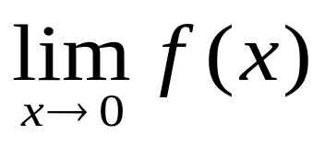
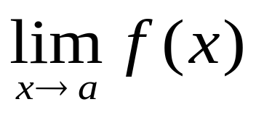
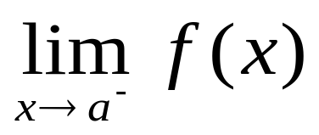
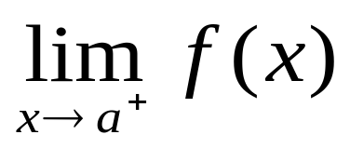
求极限
表4.2 函数limit的常用调用格式
数学表达式 | 命令格式
 | limit(f)
 | limit(f,x,a) 或者 limit(f,a)
 | limit(f,x,a,'left')
 | limit(f,x,a,'right')

Slide 12
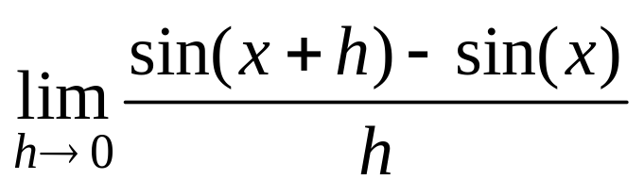
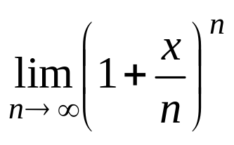
【例4.1】求sin函数的极限
和幂级数的极限
>> syms h n x
>> dc=limit((sin(x+h)-sin(x))/h,h,0)
dc =
cos(x)
>> dl=limit((1+x/n)^n,n,inf)
dl =
exp(x)

Slide 13
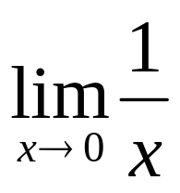
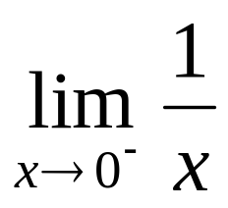
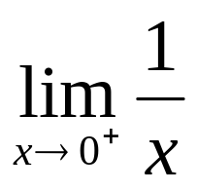
【例4.2】三种不同的极限趋近方式
>> limit(1/x,x,0) %
ans =
NaN
>> limit(1/x,x,0,'left') %
ans =
-inf
>> limit(1/x,x,0,'right') %
ans =
inf

Slide 14
矩阵微分
函数diff的输入参数也可以是符号矩阵，这时将对矩阵中的每个元素求导。
  >> syms a x
  >> A=[-sin(a*x),sin(a*x);
  cos(a*x),-cos(a*x)]
  >> dy=diff(A)
  dy =
  [ -cos(a*x)*a, cos(a*x)*a]
  [ -sin(a*x)*a, sin(a*x)*a]

Slide 15
diff是求微分最常用的函数
>> syms a x
>> f=sin(a*x) %生成表达式
>> df=diff(f)
%对函数默认(由findsmy确定)的自变量求导
>> dfa=diff(f,a) %对变量a求导
>> df2=diff(f,2) %求默认自变量的2阶导
>> dfa2=diff(f,a,2)%求变量a的2阶导

Slide 16
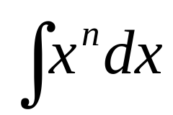
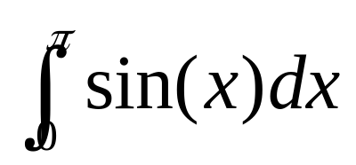

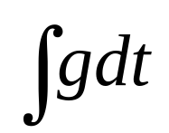
求积分
表4.3 常用的积分格式
数学表达式 | 命令格式
 | int(x^n) 或者 int(x^n,x)
 | int(sin(x),0,pi)或者int(sin(x),x,0,pi)
 | g=cos(a*t+b) int(g)或者int(g,t)

Slide 17
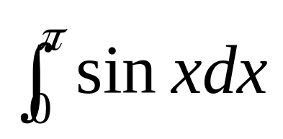
【例4.3】 定积分
>> x=sym('x')
>> a=int(sin(x),0,pi)
a =
2
当函数的积分不存在时，将返回原积分表达式
>> b=int(coth(x),-1,1)
Warning: Explicit integral could not be found.
b =
int(coth(x),x = -1 .. 1)

Slide 18
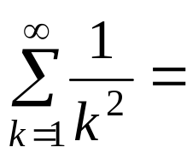
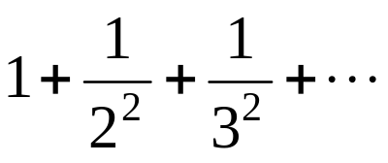
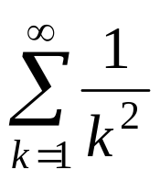
级数求和
级数
求级数 的和
>> syms k
>> s1=symsum(1/k^2,1,inf)
s1 =
1/6*pi^2

Slide 19
泰勒级数展开
taylor(F(x),x,n) 对F进行n-1阶泰勒级数展开，默认为5阶
>> taylor(exp(-x))
ans = 1-x+1/2*x^2-1/6*x^3+1/24*x^4-1/120*x^5
>> taylor(x^t,t,3)
ans = 1+log(x)*t+1/2*log(x)^2*t^2
>> taylor(x^t,3,t)
ans = 1+log(x)*t+1/2*log(x)^2*t^2
>> taylor(sin(x),pi/2,6) %sin(x) 在x=π/2处的5阶泰勒展开
ans = 1-1/2*(x-1/2*pi)^2+1/24*(x-1/2*pi)^4

Slide 20
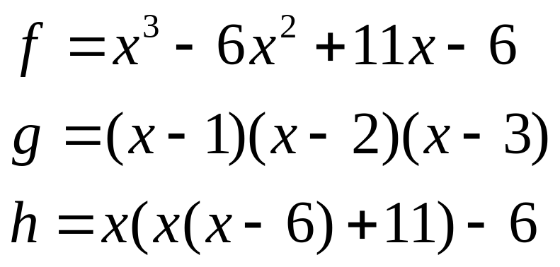
4.4 化简
下面是三个等价的多项式
  多项式 f 为不同幂的线性组合
  多项式 g 为因式分解形式，给出了每个根的值
  多项式 h 为嵌套格式，用这种格式求值计算量最小
符号表达式的化简就是在这三种形式间转换

Slide 21
合并同幂次项
Collect() %合并同幂次项
  >> syms x y a b
  >> g=(x-1)*(x-2)*(x-3);
  >> f=collect(g)
  f =
  x^3-6*x^2+11*x-6

Slide 22
表达式展开
Expand %表达式展开
    >> c=exp(a+b)
    >> expand(c)
    ans =
    exp(a)*exp(b)
    >> d=cos(x+y)
    >> expand(d)
    ans =
    cos(x)*cos(y)-sin(x)*sin(y)

Slide 23
转换为嵌套格式
Horner() %转换为嵌套格式
  >> c=1.1+2.2*x+3.3*x^2;
  >> horner(c)
  ans =
  11/10+(11/5+33/10*x)*x
  >> h=horner(f)
  h =
  -6+(11+(-6+x)*x)*x

Slide 24
因式分解
Factor() %因式分解且分解后的所有系数为有理数
  >> d=x^6+1;
  >> factor(d)
  ans =
  (x^2+1)*(x^4-x^2+1)
  >> g=factor(h)
  g =
  (x-1)*(x-2)*(x-3)

Slide 25
化简
Simplify() %利用函数规则进行化简
  >> syms x
  >> f=(x^2-1)/(x+1);
  >> simplify(f)
  ans =
  x-1
  >> g=cos(x)^2+sin(x)^2;
  >> simplify(g)
  ans =
  1

Slide 26
字符最少化
Simple() %用多种方法，选最少字符的表达式作为输出
  用simplify对表达式进行化简。
  用radsimp对包含根式的表达式化简。
  用combine把表达式中以求和形式、乘积形式、幂形式的各项合并。
  用collect合并同幂次项。
  用factor实现因式分解。
  用expand进行展开。
  用convert把一种格式转换为另一种。

Slide 27
【例4.4】 求出cos(x)²+sin(x)²的最少字符表达式
>> simple(cos(x)^2+sin(x)^2)
simplify:
1
radsimp:
cos(x)^2+sin(x)^2
combine(trig):
1
factor:
cos(x)^2+sin(x)^2
expand:
cos(x)^2+sin(x)^2

Slide 28
combine:
1
convert(exp):
(1/2*exp(i*x)+1/2/exp(i*x))^2-1/4*(exp(i*x)-1/exp(i*x))^2
convert(sincos):
cos(x)^2+sin(x)^2
convert(tan):
(1-tan(1/2*x)^2)^2/(1+tan(1/2*x)^2)^2 +4*tan(1/2*x)^2/(1+tan(1/2*x)^2)^2
collect(x):
cos(x)^2+sin(x)^2
ans =
1

Slide 29
4.5 反函数与复合函数
finverse(f,v) 对指定自变量v的函数f(v)求反函数，若省略v则取默认自变量。
compose(f,g) 求由f(x)和g(y)构成的复合函数f(g(y))

Slide 30
>> syms t e x
>> f=t*e^x
f =
t*e^x
>> g=finverse(f)
g =
log(x/t)/log(e)
>> g=finverse(f,t)
g =
t/(e^x)

Slide 31
>> syms a b c y
>> g=a*y^2+b*y+c
g =
a*y^2+b*y+c
>> h1=compose(f,g) % f=t*e^x
h1 =
t*e^(a*y^2+b*y+c)
>> h2=compose(g,f)
h2 =
a*t^2*(e^x)^2+b*t*e^x+c

Slide 32
4.6 符号表达式的转换
4.6.1 与多项式之间的转换
poly2sym() 多项式转换为符号表达式
sym2poly() 符号表达式转换为多项式
>> p=[2 3 1]
p =
2 3 1
>> f=poly2sym(p)
f =
2*x^2+3*x+1

Slide 33
>> sym2poly(f) % f=2*x^2+3*x+1
ans =
2 3 1
>> g=a*x^2+b*x+c
g =
a*x^2+b*x+c
>> sym2poly(g)
??? Error using ==> sym.sym2poly
Input has more than one symbolic variable.
未知数不能成为多项式系数

Slide 34
4.6.2 通分
[num,den]=numden(f) 提取有理分式 f 的分子与分母表达式
>> syms s
>> f=1/s^2+1/(s+3)
f =
1/s^2+1/(s+3)
>> [n,d]=numden(f)
n =
s+3+s^2
d =
s^2*(s+3)

Slide 35
4.7 解方程
solve(F) 用于求解表达式F等于0时的根。默认的情况下，采用函数findsym指定的未知数。
dsolve() 用于常微分方程组的符号求解。在方程中用大写字母D表示一次微分，D2表示二阶微分，D2y相当于d²y/dt²。

Slide 36
4.7.1 代数方程求解
【例4.5】 默认情况的代数方程求解
  >> syms a b c x
  >> F=a*x^2+b*x+c;
  >> solve(F)
  ans =
  [ 1/2/a*(-b+(b^2-4*a*c)^(1/2))]
  [ 1/2/a*(-b-(b^2-4*a*c)^(1/2))]

Slide 37
【例4.6】指定未知数的代数方程求解
  >> F=a*x^2+b*x+c;
  >> b=solve(F,b)
  b =
  -(a*x^2+c)/x

Slide 38
【例4.7】多项式≠0时的代数方程求解
>> S='cos(2*x)+sin(x)=1';
  >> solve(S)
  ans =
  [ 0]
  [ pi]
  [ 1/6*pi]
  [ 5/6*pi]
由于三角函数是周期函数，对于带三角函数的方程，solve往往不能给出某一区间的全部解。

Slide 39
4.7.2 微分方程求解
Y=dsolve('Dyt=y0*y')
函数dsolve把D后面的变量当作因变量，并默认所有这些变量对自变量t求导（注意不能用D作为因变量）。也可以指定所有的因变量对最后一个输入参数求导，而不是默认值。
微分方程的初始条件通过单独的方程来表示，如果微分方程中没有给出初始条件，求解的结果中将包含积分常数C1、C2等。

Slide 40
表4.4 dsolve的输出方式
格 式 | 说 明
Y=dsolve('Dyt=y0*y') | 一个方程一个输出参数
[u,v]=dsolve('Du=v','Dv=u') | 两个方程两个输出参数
S=dsolve('Df=g',' Dg=h','Dh=-2*f') S.f,S.g,S.h | 方程组的解以结构数组的形式输出
方程组的解为结构数组！

Slide 41
【例4.8】求方程y’=1+y²的解
>> syms y
>> dsolve('Dy=1+y^2')
ans =
tan(t+C1)
>> S='Dy=1+y^2'; %指定初值 y(0)=1
>> y=dsolve(S,'y(0)=1')
y =
tan(t+1/4*pi)

Slide 42
【例4.9】解有初始条件的常微分方程组
>> F='Df=3*f+4*g,Dg=-4*f+3*g';
>> F0='f(0)=0,g(0)=1'; %初始条件
>> A=dsolve(F,F0); %解为结构数组
>> A.f %查看单个结构数组变量
ans =
exp(3*t)*sin(4*t)
>> A.g
ans =
exp(3*t)*cos(4*t)

Slide 43
4.8 Laplace 变换
laplace( f ) 返回 f 的以 t 为自变量的laplace变换式。
  返回是一个关于s的函数
  如果f = F(s)，返回一个关于t的函数
>>syms a s t
>>laplace(t^5)
ans =
120/s^6
>>laplace(exp(a*s))
ans =
1/(t-a)

Slide 44
Laplace 逆变换
ilaplace( F ) 返回 F的以 s 为自变量的laplace逆变换式。
  返回是一个关于 t 的函数
  如果f = F(t)，返回一个关于x的函数
>>ilaplace(1/(s-1))
ans =
exp(t)
>>ilaplace(1/(t^2+1))
ans =
sin(x)

Slide 45
Z变换
ztrans( f )返回 f 的以 n或t 为自变量的z变换式。
  返回是一个关于 z 的函数
>>syms k n z t
>>ztrans(2^n)
ans =
1/2*z/(1/2*z-1)
>>ztrans(t)
ans =
z/(z-1)^2

Slide 46
Z反变换
iztrans( F )返回 F的以 z 为自变量的z反变换式。
  返回是一个关于 n 的函数
>> syms k x z
>> iztrans(z/(z-2))
ans =
2^n
>> iztrans(z/(z-1)^2)
ans =
n

Slide 47
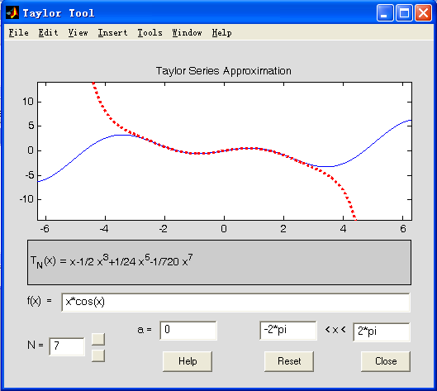
4.9 图示化符号函数计算器
泰勒级数逼近计算器
>> taylortool
绘制函数f在
[-2π，2π]区间内
x在a点处的N阶
展开式

Slide 48
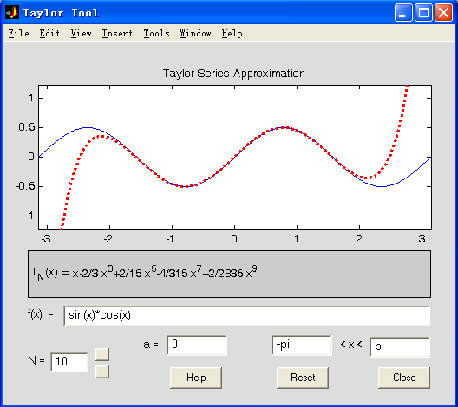
【例4.10】求函数f(x)=sin(x)*cos(x)在区间[−π，π]当a=0时的10阶展开式

